Slide 1
链接

Slide 2
目录
为什么需要链接？
C语言的声明、定义和引用
复习：C语言的编译过程；用C语言构建大型项目
可执行文件运行时的地址空间，可执行文件的ELF格式、可执行文件的加载过程
可重定位目标文件(*.o)、静态库(*.a)与静态链接
动态链接库(*.so)与动态链接

Slide 3
为什么需要链接？
模块化：多个较小的源文件；常用函数库
更高效：时间（分离编译）；空间（使用库）

Slide 4
复习：C语言的引用(reference)
#include <stdio.h>
static int a = 2;
void f(void);
void g(void) {
++a;
printf ("%d\n", a);
}
int main() {
f();
return 0;
}
用到了就是被引用（x）
练习：右边的C程序引用了哪些符号？
答案：f, a, printf

Slide 5
复习：C语言的声明
声明的例子
一个全局变量（可能来自其他文件）：extern int a;
一个函数（可能来自其他文件）：int zero();
声明的通式
(static/extern) type name …;
static的用法：有两个含义，静态生命周期和内部链接
对于函数：只可以在本文件（编译单元）内被引用 =: 内部链接
对于变量：
在函数外：在程序退出前一直存在 静态生命周期、内部链接
在函数内：静态生命周期（类似全局变量），只可以在函数内部访问（类似局部变量）
不可以出现在函数参数之中

Slide 6
复习：C语言的声明
extern的用法
不能和static一起用
对于变量
一般用来标识非在本文件中定义的变量
写上更清晰，建议写
对于函数
不加static的函数默认为extern的，可以不写extern

Slide 7
复习：C语言的定义
定义（同时也是声明）的例子
变量：int a = 2;
函数：int zero() { return 0; }
一般情况下，你会见到
(static) type name …;
问题：为什么一般不加extern?
对于函数，声明和定义很好区分
对于变量，情况比较复杂
例子1：一个在函数外的extern int a; ——一定是声明、不是定义
例子2：一个在函数外的int a = 2; ——一定是定义、也是声明
例子3：一个在函数外的int a;
首先，这是一个声明(他的定义可能来自其他文件)
但这也有可能是一个定义(如果其他文件中都没有a的定义)
这个时候，它的初始值为0
（尽量）避免写成例子3的形式！

Slide 8
例
#include <stdio.h>
static int a = 2;
void f(void);
void g(void) {
++a;
printf ("%d\n", a);
}
int main() {
f();
return 0;
}
右面程序中，对哪些符号有定义？
右面程序中，对哪些符号有声明？
定义：a, g, main
声明：a, f, g, main

Slide 9
例
#include <stdio.h>
static int a = 2;
void f(void);
void g(void) {
++a;
printf ("%d\n", a);
}
int main() {
f();
g();
return 0;
}
#include <stdio.h>
static int a = 5;
void f(void) {
++a;
printf ("%d\n", a);
}
gcc –o main a.c b.c
6
3
a.c
b.c

Slide 10
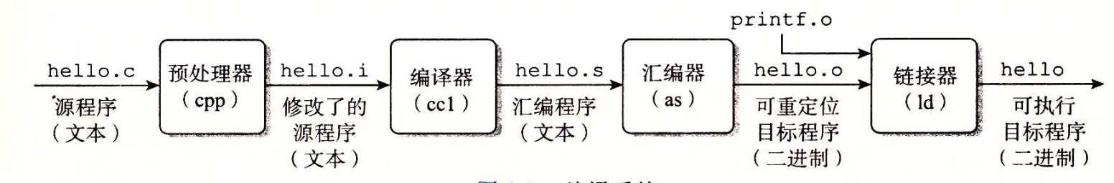
复习：C语言的编译过程

Slide 11
小结
利用C语言的声明、定义、链接器构建大型项目
编写时，一般的做法是：
把只在内部用到的函数/变量用static修饰
把函数的定义放在*.c文件中，在修改时重新编译
把对外暴露的struct、variable, function的声明放到*.h文件中，在其他文件使用时用#include引入
需要避免重复定义的问题
在build时，先编译各个*.c文件，生成*.o文件，随后将各个*.o文件，以及可能的库链接成可执行文件

Slide 12
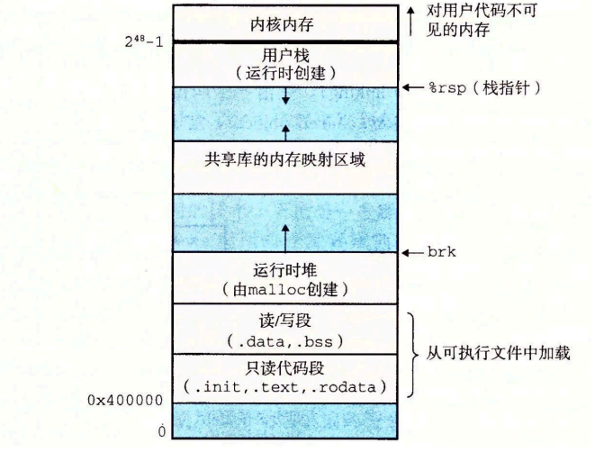
程序的地址空间
运行时，地址空间如右图所示
复习：运行时
代码在哪段
全局变量在哪段
静态局部变量在哪段
局部变量在哪段
运行时，怎么找到函数/变量
实际上访问的是某段内存
对于函数/全局变量的地址信息，实际上已经在可执行文件中编码好了！

Slide 13
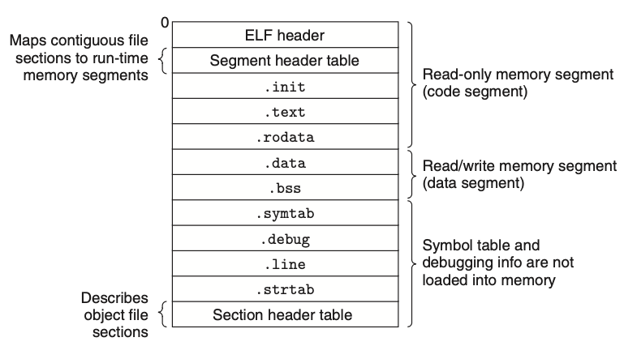
ELF格式——Linux系统上的可执行文件
可直接由 loader 加载执行
.text阶段的代码
能找到要引用的data的地址
能找到要调用的函数的地址

Slide 14
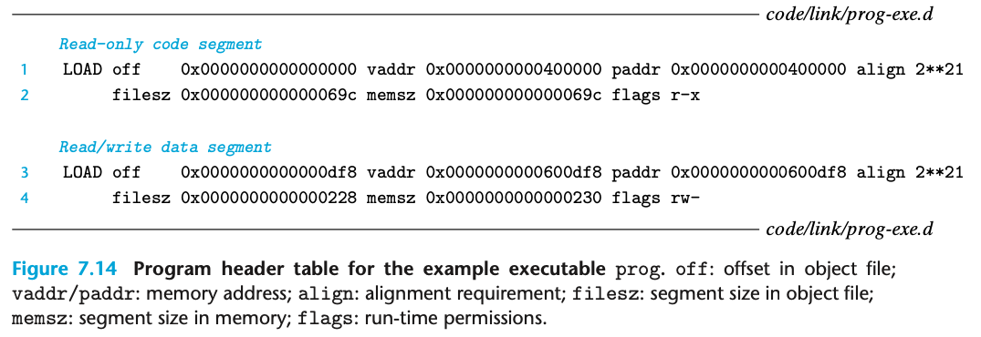

Program header table (也叫 segment header table)
将 program header table 中的块映射到虚拟地址空间
作为 loader 的输入
segment 段 $≠$ section 节

Slide 15
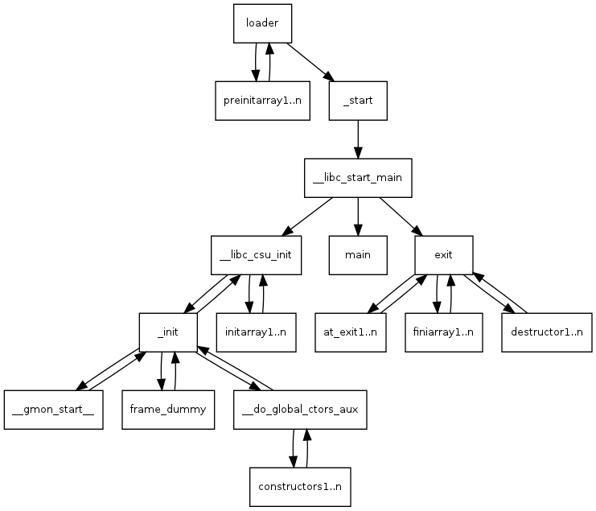
加载 Loading
将每个段加载到虚拟地址空间的相应位置
_start函数

Slide 16
静态链接
静态链接的目标
暂且不考虑静态库
把多个*.c文件编译出的*.o文件合并成一个可执行文件
静态链接需要解决以下问题
可重定位目标文件*.o中需要包含的内容
将*.o文件合并成可执行文件的算法
*.o文件和可执行文件的格式

Slide 17
静态链接——可重定位目标文件包含什么
为了之后能够链接成一个可执行文件，我们需要什么
可执行文件的text和data从何而来
输入是*.o，肯定是从*.o里来，所以
text应该包含自身定义的函数的机器码 => 链接的时候合起来
data应该包含自身定义的全局变量 => 链接的时候合起来
text应该能够正确的引用 => 出现问题
问题
text不知道自己的准确地址
别的文件也有text；不知道先后、不知道自己的text始于哪个地址
同理text也不知道data在什么位置。自己定义的不知道，自己没定义的更不知道
解决方案：静态链接的算法——符号解析和重定位
结论：*.o文件中，除了必须包含原本*.c定义的函数、全局变量外，还得包含能够支持静态链接算法的信息

Slide 18
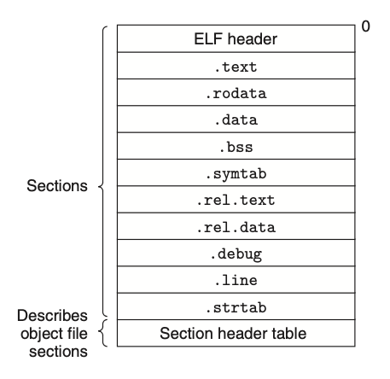


静态链接——Relocatable ELF (generated by assembler)的格式
代码段
和可执行ELF的格式对比，多了什么？
只读数据（printf format string, jump table, ...）
已初始化的 global 和 static 数据
未初始化的 static 数据和初始化到 0 的 global & static 数据
符号表 $→$ 用于符号解析
.text 段的重定位信息
$→$ 用于重定位
.data 段的重定位信息
局部变量信息等
$→$ 用于 gdb debugging, 编译时 gcc 需要加 –g 选项
行号对应关系
一列字符串，.symtab 中的符号名、每个 section 的名字

Slide 19
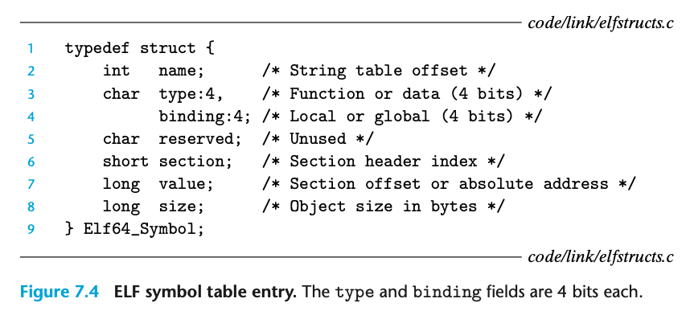
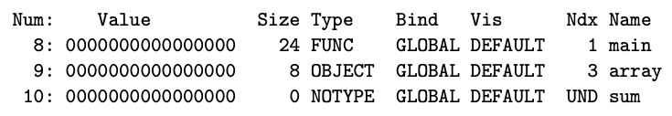
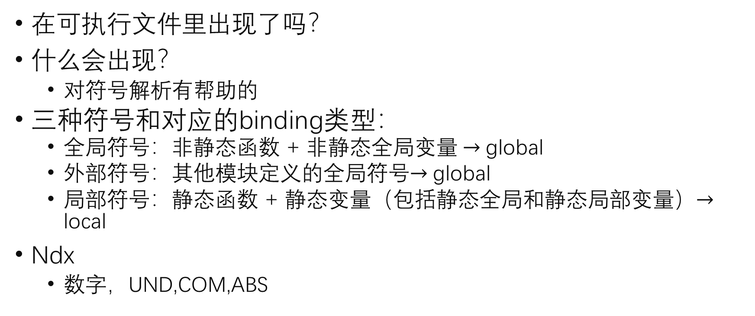
符号表 .symtab
在可执行文件里出现了吗？
什么会出现？
对符号解析有帮助的
三种符号和对应的binding类型：
全局符号：非静态函数 + 非静态全局变量$→$global
外部符号：其他模块定义的全局符号$→$global
局部符号：静态函数 + 静态变量（包括静态全局和静态局部变量）$→\text{lo}\text{c}\text{al}$
Ndx
数字，UND,COM,ABS
19
output of readelf

Slide 20
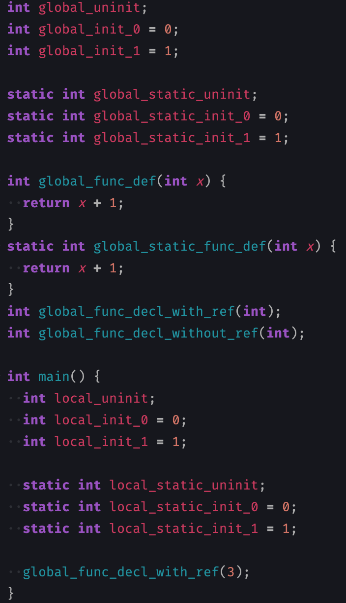
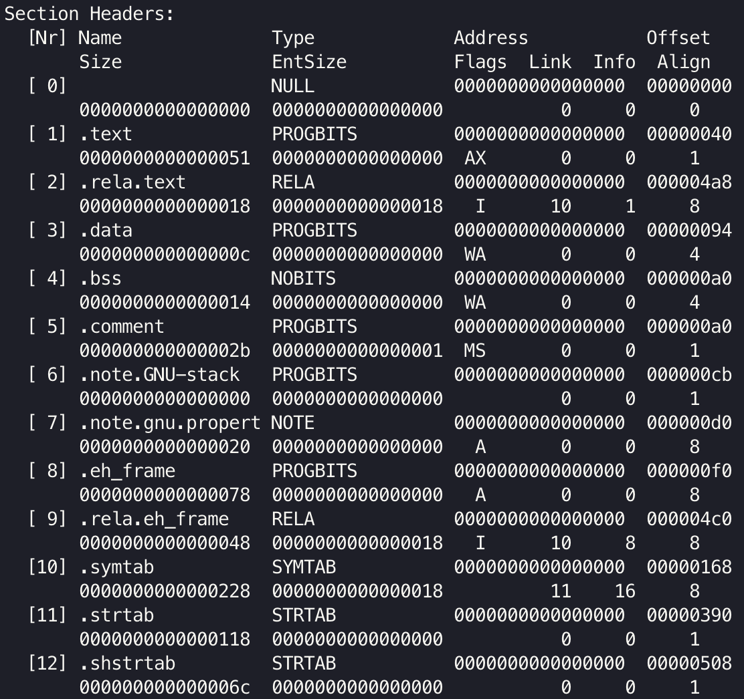
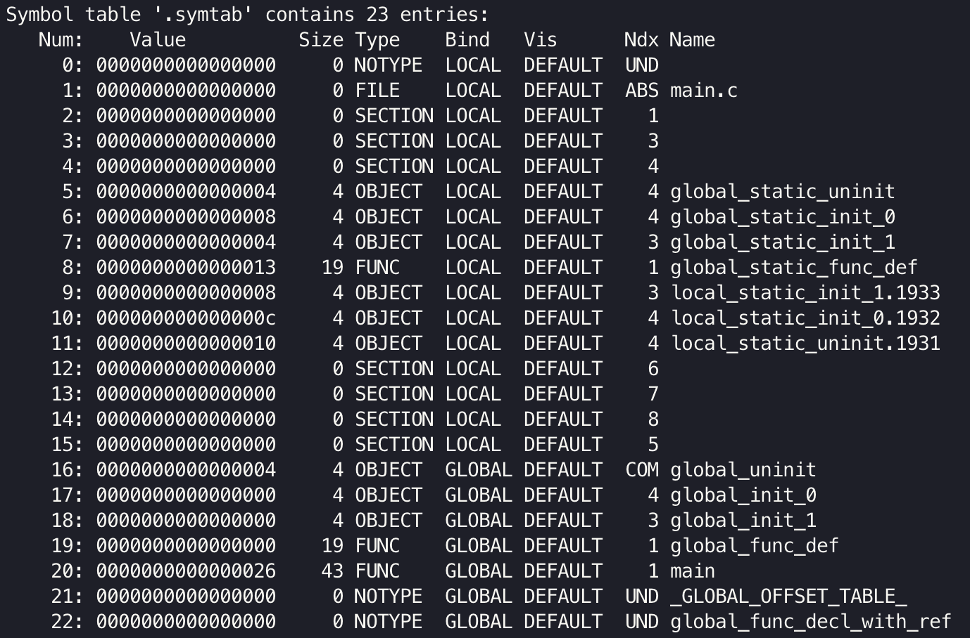
符号表 .symtab

Slide 21
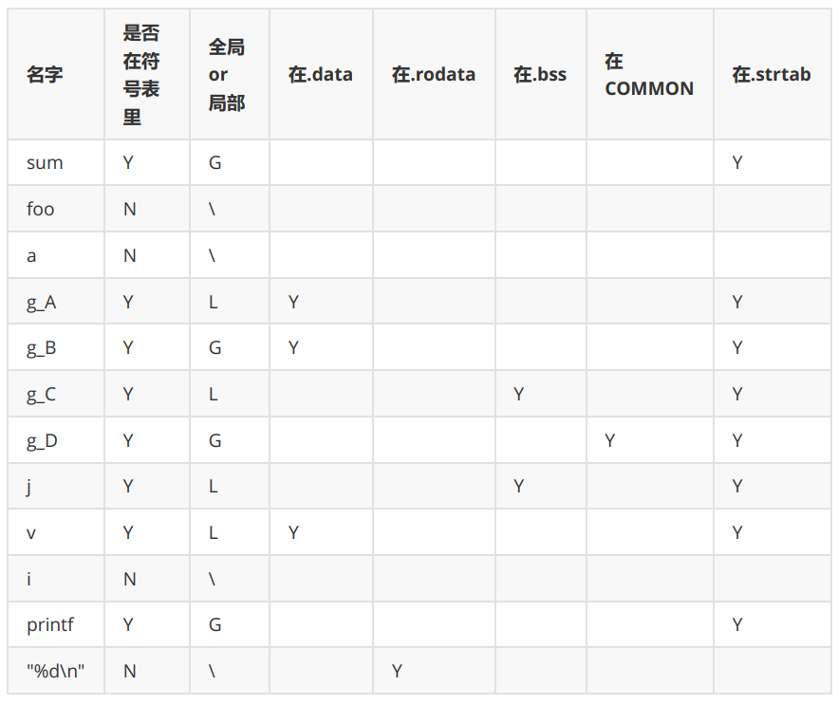
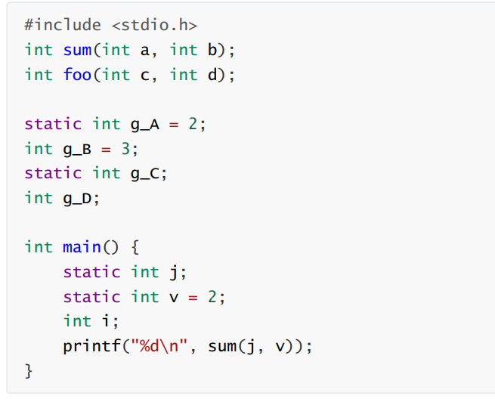
练习
练习

Slide 22
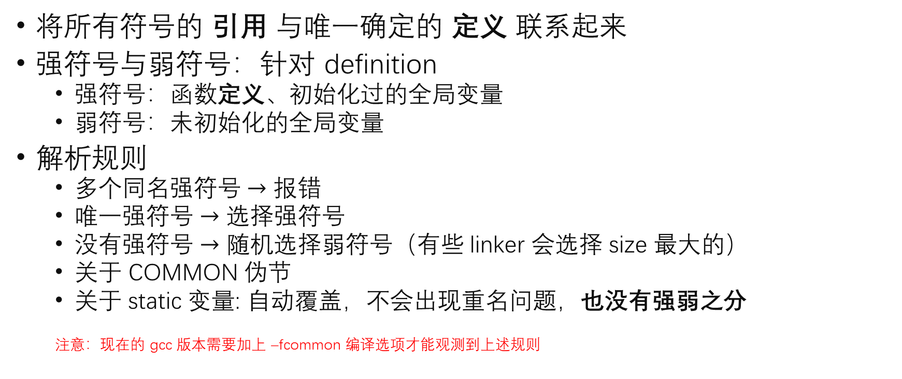
合并算法：符号解析 Symbol resolution
将所有符号的 引用 与唯一确定的 定义 联系起来
强符号与弱符号：针对 definition
强符号：函数定义、初始化过的全局变量
弱符号：未初始化的全局变量
解析规则
多个同名强符号 $→$ 报错
唯一强符号 $→$ 选择强符号
没有强符号 $→$ 随机选择弱符号（有些 linker 会选择 size 最大的）
关于 COMMON 伪节
关于 static 变量: 自动覆盖，不会出现重名问题，也没有强弱之分
注意：现在的 gcc 版本需要加上 –fcommon 编译选项才能观测到上述规则

Slide 23
合并算法：符号解析
过程：
维护三个集合：未解析的符号集合 U, 已解析的符号集合 D, 可重定位目标文件集合 E
对于每个输入文件：
如果是一个目标文件，加入 E, 更新 U D
若最终 U 非空，则返回错误。否则构造出可执行文件。

Slide 24
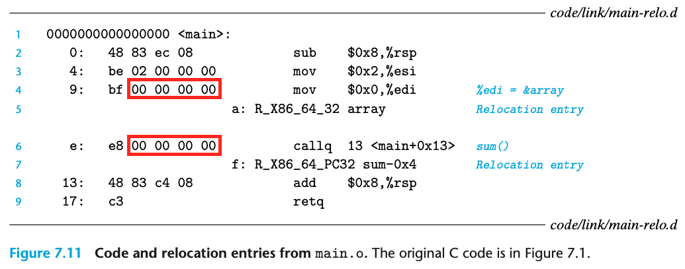
合并算法：重定位 Relocation
符号解析后，每个 引用 都对应到唯一确定的 定义
重定位的两个步骤
合并所有 relocatable obj file 的同一节并为所有符号和节分配地址
利用 .rel.text 和 .rel.data 节修改 .text 和 .data

Slide 25
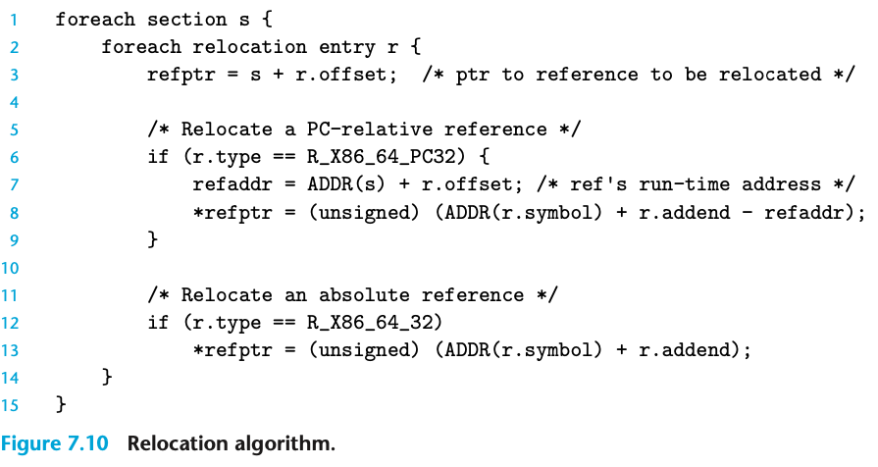
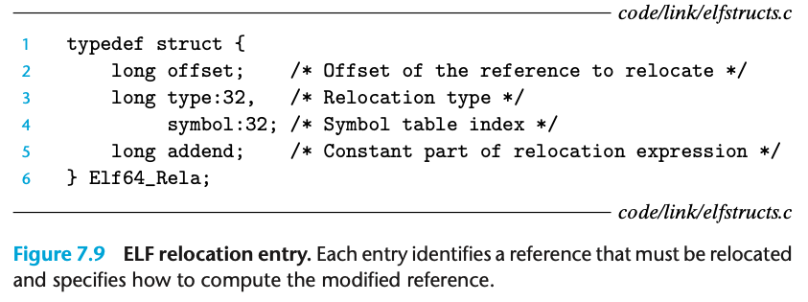
合并算法：重定位 Relocation
两种寻址模式 type
R_X86_64_PC32: 32 bit-PC 相对寻址（注意是相对下一条指令的 PC）
R_X86_64_32: 32 bit-绝对寻址

Slide 26
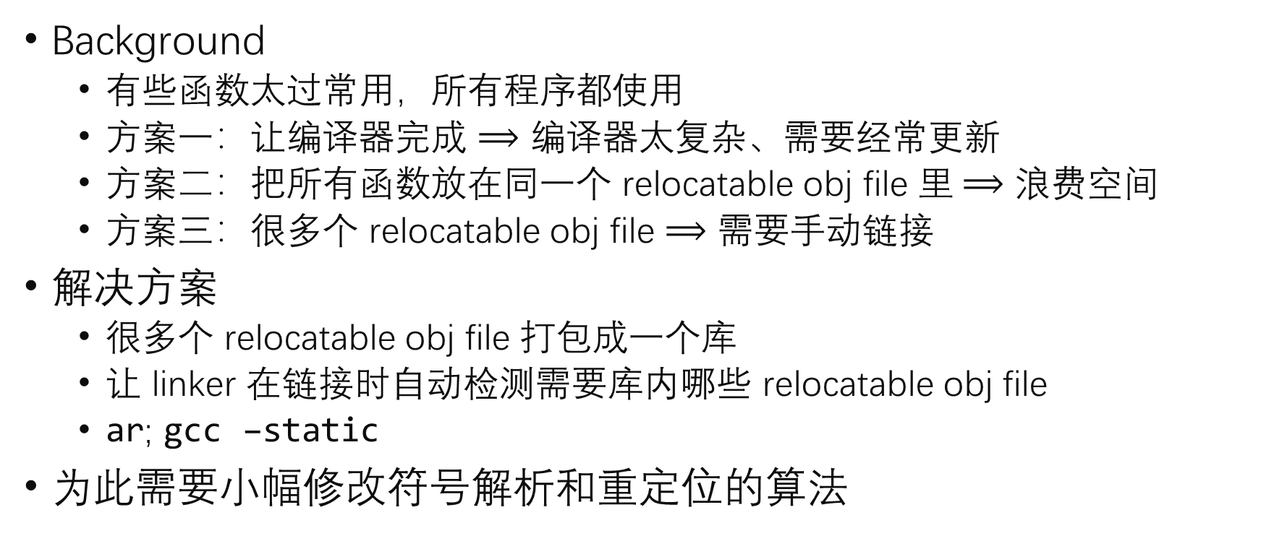
静态库
Background
有些函数太过常用，所有程序都使用
方案一：让编译器完成 $⟹$ 编译器太复杂、需要经常更新
方案二：把所有函数放在同一个 relocatable obj file 里$⟹$ 浪费空间
方案三：很多个 relocatable obj file $⟹$ 需要手动链接
解决方案
很多个 relocatable obj file 打包成一个库
让 linker 在链接时自动检测需要库内哪些 relocatable obj file
ar; gcc –static
为此需要小幅修改符号解析和重定位的算法

Slide 27
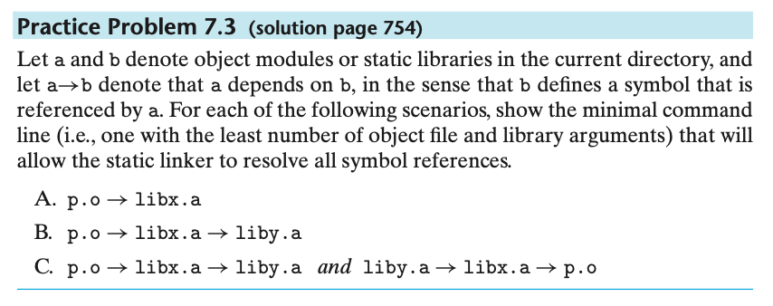
例

Slide 28
Executable object file (generated by linker)
Linker 经过符号解析和重定位后生成，不再有 .rel.text 和 .rel.data
可以直接由 loader 加载到内存空间开始执行

Slide 29
Program header table (也叫 segment header table)
将 program header table 中的块映射到虚拟地址空间
作为 loader 的输入
segment 段 $≠$ section 节

Slide 30

加载 Loading
利用 PHT 将每个段复制到虚拟地址空间的相应位置
loader $→$ _start() $→$ __libc_start_main() $→$ main()
关于虚拟内存与进程

Slide 31
动态链接
静态链接的问题
每个程序都需要有一份静态库内容的拷贝，浪费空间（内存 & 磁盘）
动态链接：让所有程序共享一份
过程
linker 对动态库中符号的 reference 不做解析和重定位，也不会把动态库的内容与其他 relocatable obj file 合并，而是生成一个含有 dynamic linker 地址的 .interp 节
loader 在加载过程中注意到 .interp 节，于是调用 dynamic linker
dynamic linker 进行如下操作
将动态库加载到虚拟内存空间中
对可执行文件中的 reference 进行重定位（修改 .text 和 .data）

Slide 32
PIC
上述过程的问题：仍然浪费 内存 空间
.so 也由 relocatable obj file 得到 gcc a.o -shared -o a.so
也有 .text 和 .data, 也有可能引用其他 .so 里的函数 / 变量
如果 .so 也会按上述过程被 dynamic linker 重定位，那么每个进程里的 .so 依然是一份拷贝而非共享
解决方案：PIC
保证 .so 的 .text 不需要重定位
物理内存中只需要一份 liba.so (举例) 的 .text, 所有引用 liba.so 的程序可以以只读的方式将自己虚拟内存中的一段映射到这段代码，实现共享
共享库 .so 必须是 PIC
gcc -c -fPIC a.c -o a.o
gcc a.o -shared -o liba.so

Slide 33
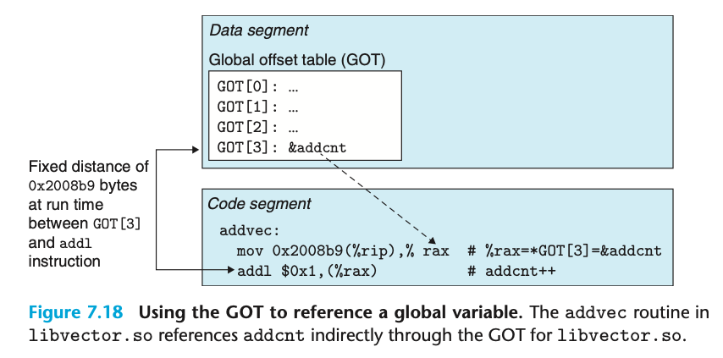
PIC 实现
利用代码段和数据段的距离不变
数据：GOT
dynamic linker 在 load 过程中只对 GOT 进行重定位，不再需要修改 .text

Slide 34
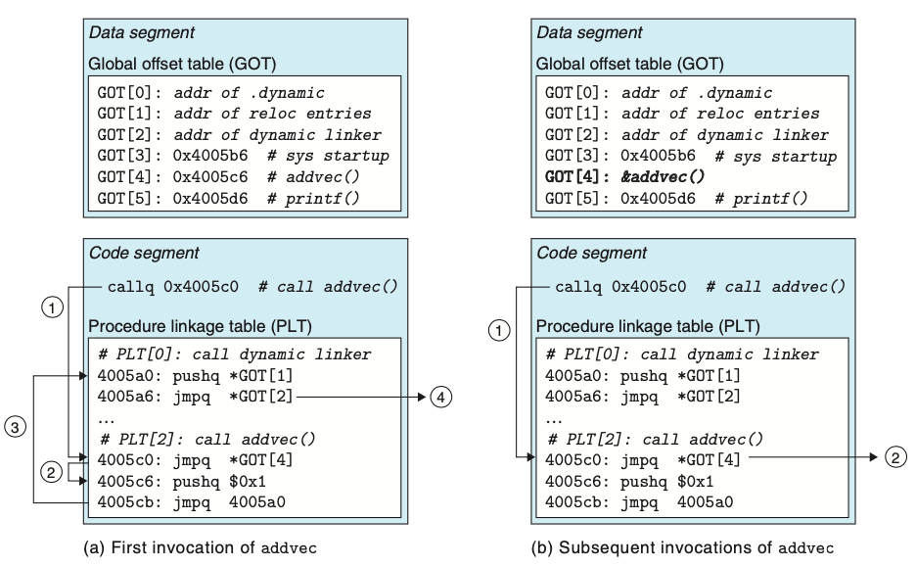
PIC 实现
利用代码段和数据段的距离不变
函数：也可以只用 GOT, 与数据相似
PLT + GOT 实现 lazy binding

Slide 35
总结：动态链接的三种方式
非共享库：load 时修改 .text 和 .data
共享库
PIC: load 时修改 .got
lazy binding: 运行时修改.got.plt

Slide 36
.got 与 .got.plt
.got 在 load 时就改好，放在 .rodata 内
.got.plt 用 lazy binding, 放在 .data 内

Slide 37
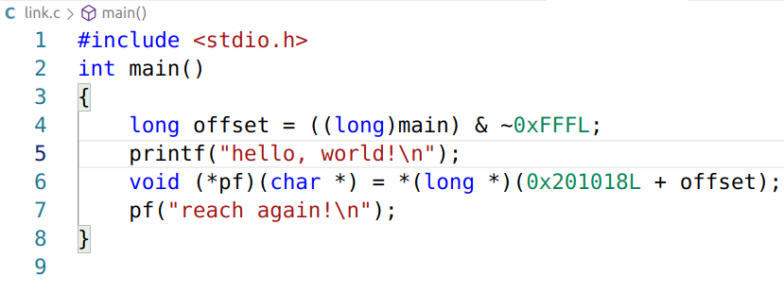
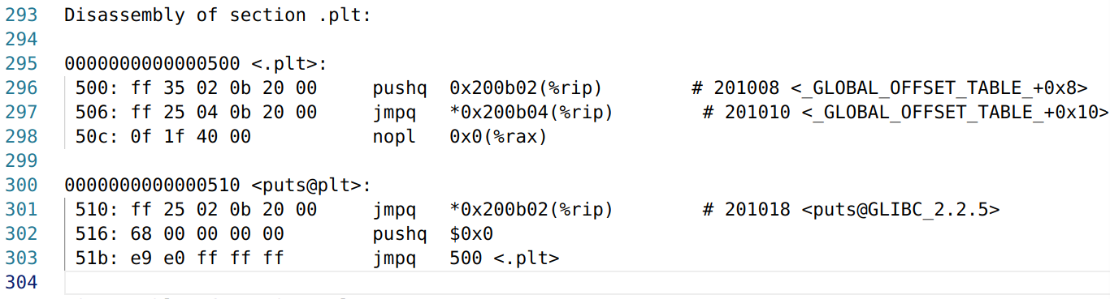
例

